Slide 2
Equipo 3
Luis Barba
Victoriano Wences
Carlos Mejia

Slide 3
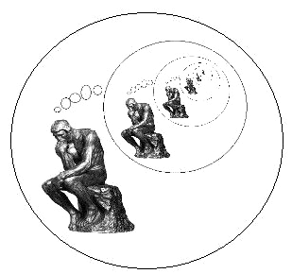
Escepticismo
El escepticismo, en un sentido amplio, es generalmente cualquier actitud de duda hacia el conocimiento de algo, sea esto: hechos, opiniones o creencias declaradas como hechos, o de duda respecto de afirmaciones que son tomadas por supuestos en otra parte.
EQUIPO
3

Slide 4
Escepticismo en filosofía
Desde las colonias griegas, pronto acudió a Atenas un gran grupo de profesores y filósofos errantes. Estos se llamaban a sí mismos sofistas. La palabra sofista significa persona sabia o hábil. En Atenas los sofistas vivían de enseñar a los ciudadanos. Los sofistas tenían un importante rasgo en común con los filósofos de la naturaleza: el adoptar una postura crítica ante los mitos tradicionales.
EQUIPO
3

Slide 5
Escepticismo en filosofía
Pero, al mismo tiempo, los sofistas rechazaron lo que entendían como especulaciones filosóficas inútiles. Opinaban que, aunque quizás existiera una respuesta a las preguntas filosóficas, los seres humanos no serían capaces de encontrar respuestas seguras a los misterios de la naturaleza y del universo. Ese punto de vista se llama escepticismo en filosofía.
EQUIPO
3

